Slide 2
Un estado de derecho es aquel que se rige por un sistema de leyes e instituciones ordenado en torno a una constitución, la cual es el fundamento jurídico de las autoridades y funcionarios.
Difiere de las “dictaduras personales, en las que el deseo del dictador se impone sin que medie obligatoriamente una norma jurídica”.

Slide 3
En el estado de derecho “las leyes organizan y fijan límites de derechos en los que toda acción está sujeta a una norma jurídica previamente aprobada y de conocimiento público”.

Slide 4
El Estado Socialista de derecho y justicia social comprende la supremacía constitucional, la legalidad socialista, el control de la constitucionalidad, la protección integral de los derechos consagrados en la Constitución, los tratados y las leyes, el cumplimiento de los deberes, la responsabilidad y la corresponsabilidad, la debida transparencia, la sostenibilidad ambiental y, sobre todo, la realización de la soberanía popular, en la cual dimana todo su poder.

Slide 5
¿En qué se diferencia el papel del Estado, el Gobierno y la Administración?

Slide 6
El Estado, en sentido jurídico, es la expresión del poder soberano-supremo y ordenador.
El Gobierno es la delegación que hace el Estado en uno o varios órganos u organismos.(Consejo de Ministros).
La Administración se caracteriza por la ejecución o el ejercicio de la prestación de los servicios públicos que el Estado facilita a la población.

Slide 7
El Estado es el regulador, guía y represor porque cuenta con las instituciones, organizaciones y organismos que le permiten realizar esas acciones.

Slide 8
Dirección de la Asamblea Nacional del Poder Popular y del Consejo de Estado.
Presidente
Esteban Lazo Hernández
Vicepresidenta
Ana María Mari Machado
Secretario
Homero Acosta Álvarez

Slide 9
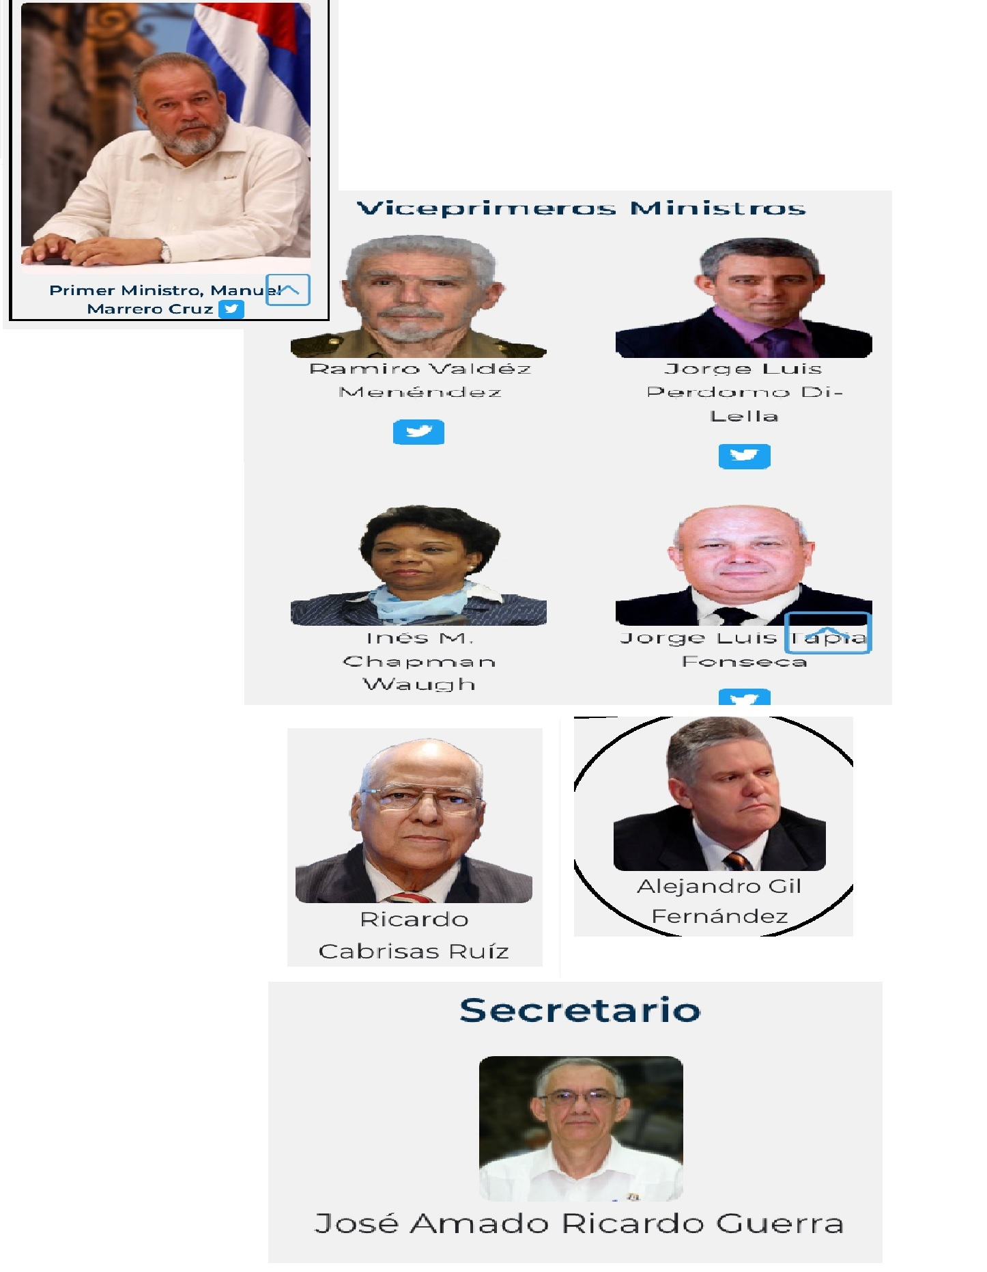
Consejo de Ministros de Cuba.

Slide 10
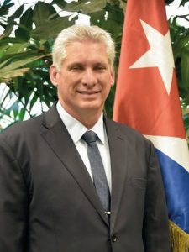
El Presidente de la República de Cuba es:
Miguel Díaz-Canel Bermúdez.
Elegido por la Asamblea Nacional del Poder Popular el 10 de octubre de 2019 y ratificado el 19 de abril de 2023

Slide 11
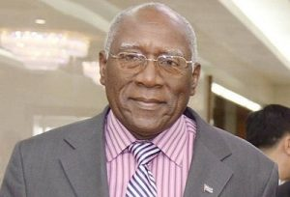
El Vicepresidente de la República de Cuba es:
Salvador Valdés Mesa.
Elegido por la Asamblea Nacional del Poder Popular el 10 de octubre del 2019 y ratificado el 19 de abril de 2023.

Slide 12

ESTRUCTURA EN LA PROVINCIA VILLA CLARA

Slide 13
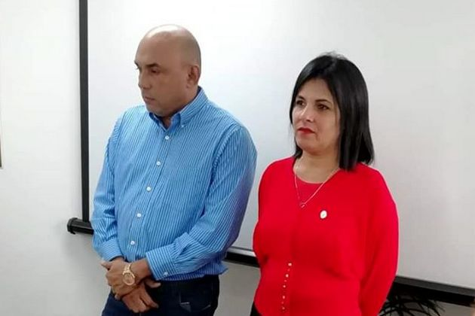
Gobernador: Alberto López Díaz
Vicegobernador: Milaxys Yanet Sánchez Arma.
Intendente
Consejo de Gobierno Provincial: Presidido por el Gobernador e integrado por el Vicegobernador, los presidentes y vicepresidentes de las Asambleas Municipales del Poder Popular correspondientes y los intendentes municipales.

